Slide 1

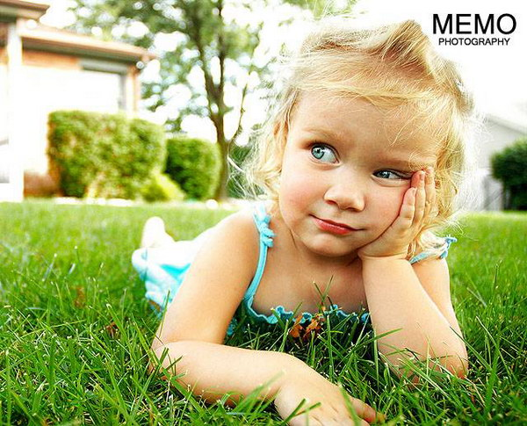
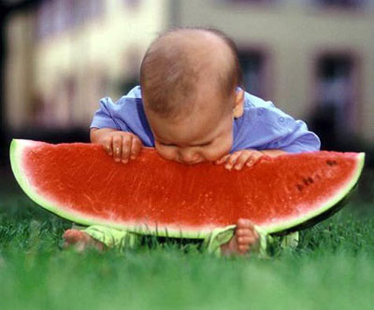

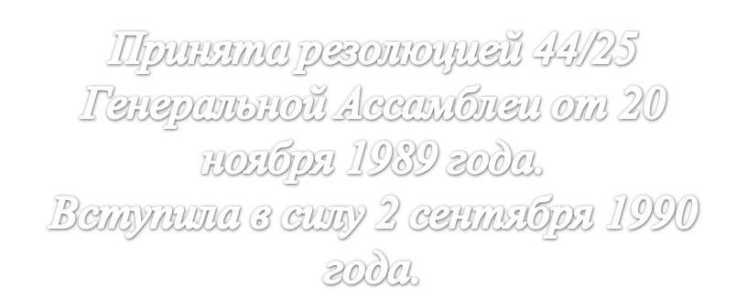


Slide 2
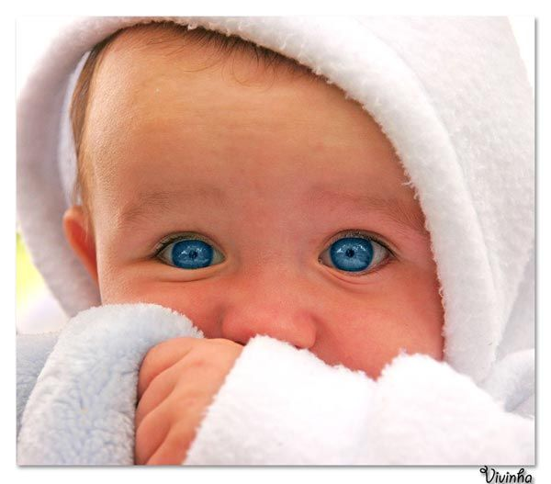
Дети более уязвимы, чем взрослые, к условиям жизни.
Дети более подвержены влиянию действий или бездействия правительств.
Дети особенно уязвимы к эксплуатации и дурному обращению.
Дети не голосуют, не имеют политического и экономического влияния. Слишком часто их голоса не слышны.
Именно это служило основанием для разработки документа, направленного на обеспечение прав детей на Земле.

Slide 3
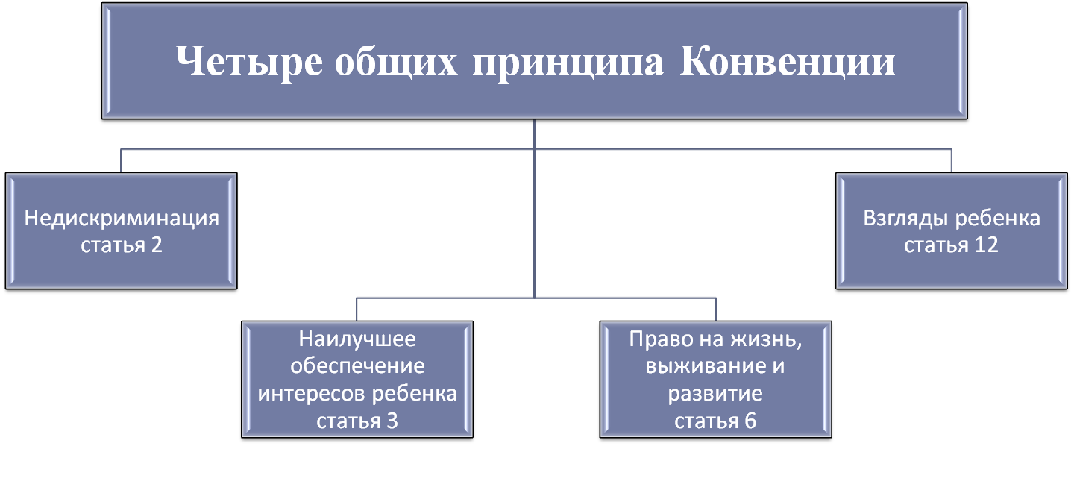
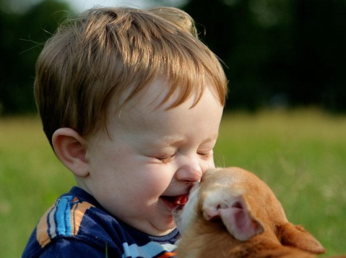

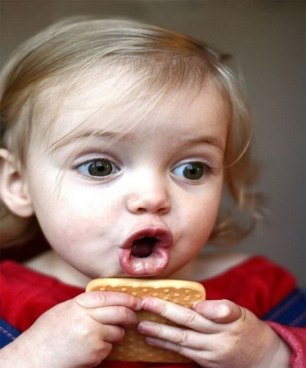
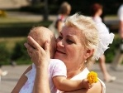

Slide 4
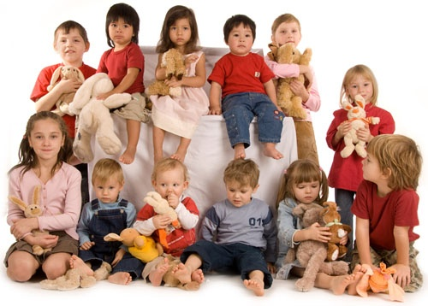


Недискриминация (статья 2)
Дети не должны подвергаться какой-либо дискриминации по признаку "расы, цвета кожи, пола, языка, религии, политических или иных убеждений, национального, этнического или социального происхождения, имущественного положения, состояния здоровья и
обстоятельств рождения ребенка, его родителей или законных опекунов или каких-либо иных обстоятельств".

Slide 5
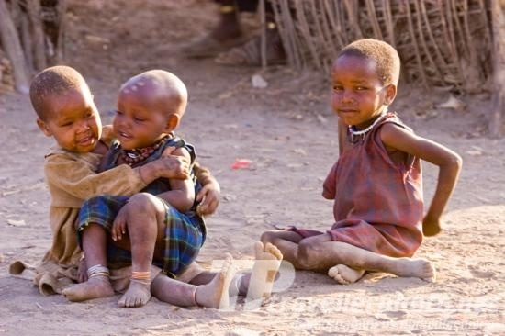

Наилучшее обеспечение интересов ребенка (статья 3)
Во всех решениях или действиях, которые затрагивают ребенка или детей как группу, в первую очередь необходимо учитывать наилучшие интересы ребенка. Это остается справедливым, независимо от того, принимаются ли решения правительственными, административными или судебными властями, либо семьями.

Slide 6



Право на жизнь, выживание и развитие (статья 6)
Дети имеют право на выживание и всестороннее развитие, включая физическое, эмоциональное, психосоциальное, познавательное социальное и культурное.

Slide 7
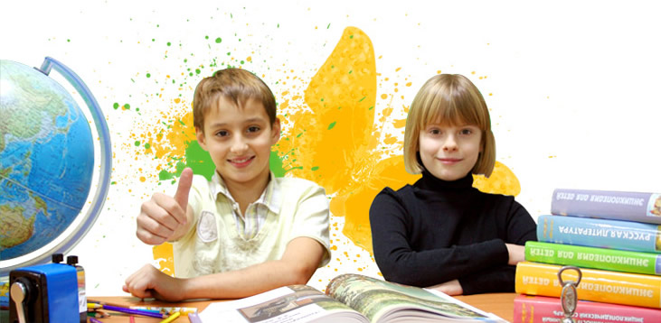
Взгляды ребёнка (статья 12)
Детям необходимо давать возможность участвовать в решении всех вопросов, касающихся их жизни, и обеспечивать свободу выражения их мнений. Они имеют право на то, чтобы к их мнению прислушивались и самым серьезным образом принимали его во внимание.

Slide 8




Slide 9

статья 7
Каждый ребенок имеет право на имя и гражданство при рождении, а также право знать своих родителей и рассчитывать на их заботу

Slide 10
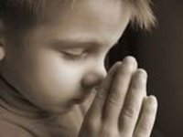
статья 14
Государство должно уважать право ребенка на свободу мысли, совести и религии. Родители или опекуны ребенка должны разъяснить ему это право

Slide 11
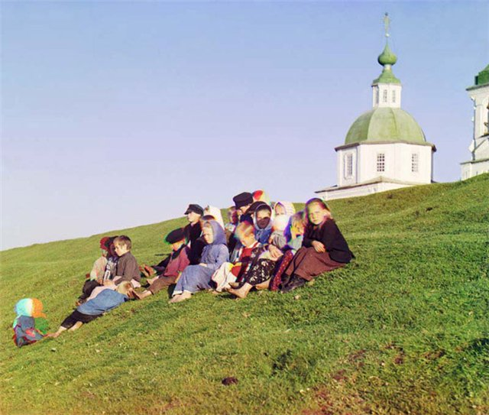
статья 15, 16
Дети имеют право встречаться и объединяться в группы, если только это не нарушает общественную безопасность и порядок
Каждый ребенок имеет право на личную жизнь, на защиту от незаконного посягательства на его честь и репутацию

Slide 12

статья 17
Каждый ребенок имеет право на доступ к информации и материалам, способствующим духовному и моральному благополучию, здоровому физическому и психическому развитию ребенка

Slide 13
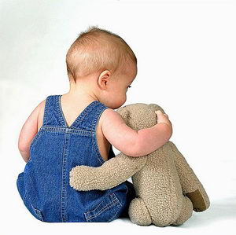
статья 19
Государство должно защищать ребенка от всех видов насилия, отсутствия заботы и плохого обращения со стороны родителей или других лиц, а также помогать ребенку, подвергшемуся жестокому обращению со стороны взрослых

Slide 14
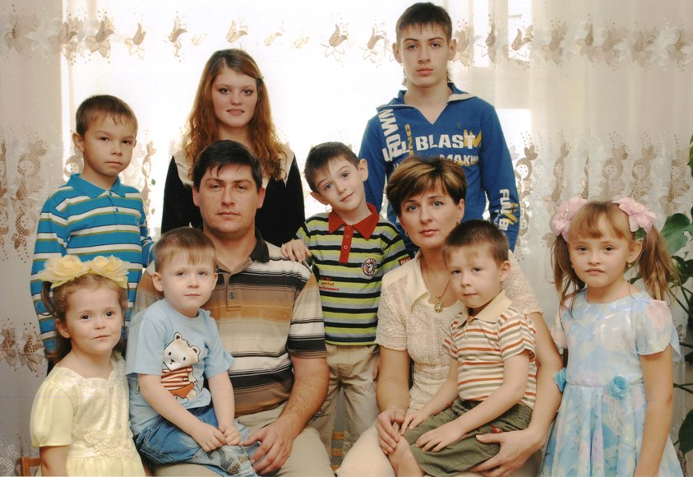
статья 19
Если ребенок лишается своей семьи, то он вправе рассчитывать на особую защиту и помощь со стороны государства.
Государство может передать ребенка на воспитание тем людям, которые уважают его родные язык, религию и культуру

Slide 15
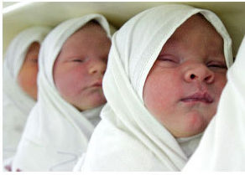
статья 24
Каждый ребенок имеет право на охрану своего здоровья: на получение медицинской помощи, чистой питьевой воды и полноценного питания

Slide 16

статья 28
Каждый ребенок имеет право на образование. Начальное образование должно быть обязательным и бесплатным, среднее и высшее - доступным для всех детей. В школах должны соблюдаться права ребенка и проявляться уважение к его человеческому достоинству

Slide 17
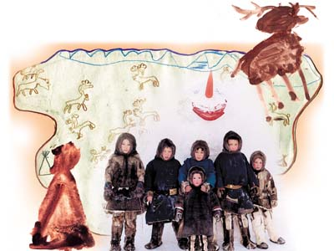
статья 30
Если ребенок принадлежит к этническому, религиозному или языковому меньшинству, он имеет право говорить на родном языке и соблюдать родные обычаи, исповедовать свою религию

Slide 18
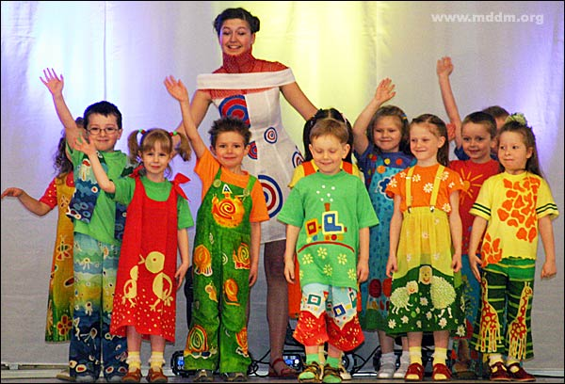
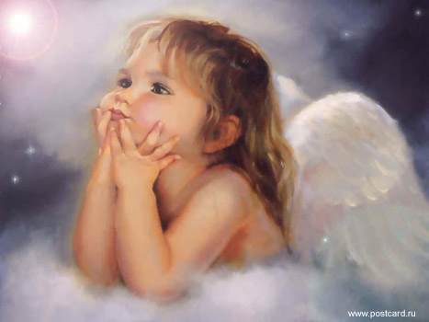
статья 31
Каждый ребенок имеет право на отдых и игры, а также на участие в культурной и творческой жизни

Slide 19
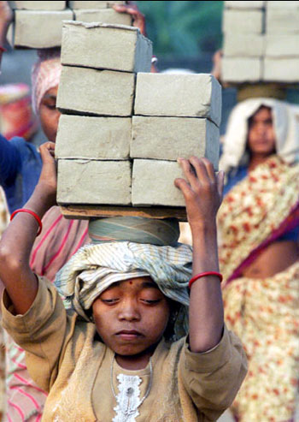
статья 32
Государство должно защищать ребенка от опасной, вредной и непосильной работы.
Работа не должна мешать образованию и духовно-физическому развитию ребенка

Slide 20
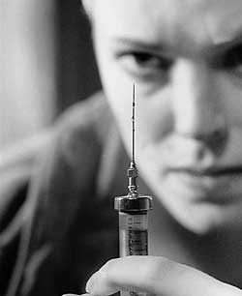
статья 33
Государство должно сделать все возможное, чтобы уберечь детей от незаконного употребления наркотиков и психотропных веществ, не допустить использования детей в производстве и торговле наркотиками

Slide 21


статья 34
Государство обеспечивает, чтобы ни один ребенок не подвергался пыткам, жестокому обращению, незаконному аресту и лишению свободы.
Каждый лишенный свободы ребенок имеет право поддерживать контакты со своей семьей, получать правовую помощь и искать защиту в суде

Slide 22


